Slide 1
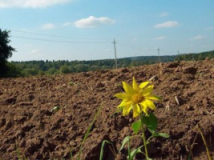
Вступ
Основи ґрунтознавства та геології
Тема 1

Slide 2
План
1. Історія розвитку ґрунтознавства. Наукові досягнення і передова практика ґрунтознавства.
2. Предмет і зміст ґрунтознавства, зв'язок його з іншими науками.
3. Поняття про геологію і мінералогію, їх взаємозв’язок з ґрунтознавством.
4. Походження Землі, фізичні властивості.

Slide 3
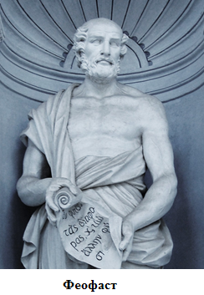
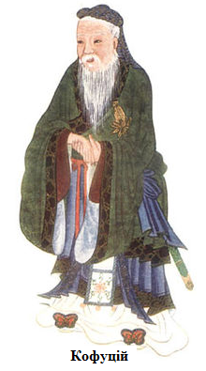
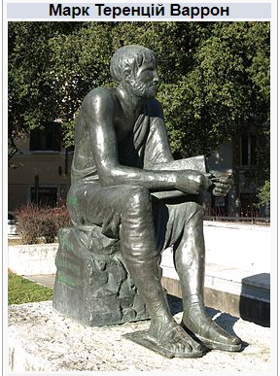
Старогрецькі філософи складали перші примітивні класифікації ґрунтів

Slide 4
Василь Васильович Докучаєв
«Під ґрунтом розуміти виключно лише ті денні або близькі до них горизонти гірських порід, які були більше або менше природно змінені взаємним впливом води, повітря і різноманітних організмів — живих і мертвих».

Slide 5
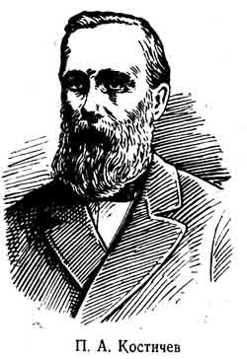
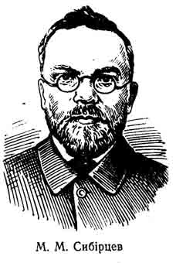
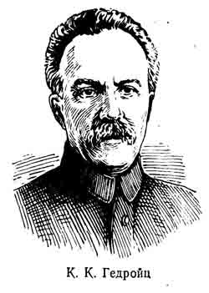
Географо-генетичний (докучаєвський) період у ґрунтознавстві

Slide 6
Перший етап розвитку ґрунтознавства (довоєнний період)
На даному етапі розвитку:
ґрунтознавство сформувалося в самостійну науку, що досліджує свій об'єкт як геологічна і історичний;
було розроблено безліч методів і методик вивчення складу, будови, стану і властивостей ґрунтів на основі адаптації методів інших наук і розробки власних методів, що дозволило успішно вирішувати наукові та практичні завдання;
відбулася інтеграція ґрунтознавства з іншими інженерно-геологічними розділами, в результаті чого сформувалася інженерна геологія, яка об'єднала ґрунтознавство, інженерну геодинаміку і методику інженерно-геологічних досліджень.
Випущені навчальні посібники та монографії: М.М. Філатов "Основи дорожнього ґрунтознавства" (1936), В.А. Приклонский "Загальна ґрунтознавство" (1943), В.В. Охотин "Фізичні і механічні властивості ґрунтів в залежності від їх мінералогічного складу і ступеня дисперсності" (1937), І.В. Попов "Основи інженерно-геологічного ґрунтознавства" (1941).

Slide 7
Другий етап - етап бурхливого і багатоплановий розвитку ґрунтознавства
У цей період ґрунтознавство стало зрілої наукою з досконалим теоретичним базисом і розробленим апаратно-методичним комплексом, які дозволили вирішувати складні завдання по дослідженню ґрунтів.
Видано навчальна література.

Slide 8
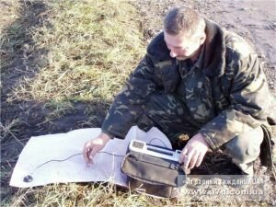
Третій етап розвитку ґрунтознавства починався в умовах перебудови і зміни економічних основ держави.
У цей період істотно просунулися теоретичні розробки, засновані на узагальненні накопиченого величезного експериментального матеріалу, маловитратні лабораторні дослідження грунтів, відбулося впровадження комп'ютерних технологій, в тому числі ГІС-технологій.

Slide 9
Ґрунтознавство як наука, його основні положення
Ґрунтознавство це наука про ґрунт, його походження, розвиток, еволюцію, функціонування, склад, будову, властивості, взаємозв'язок з живими організмами та навколишнім середовищем, закономірності географічного поширення, родючість, шляхи раціонального використання та охорони.
Предметом вивчення ґрунтознавства є знання про ґрунти, їх склад, стан, будову та якості.
Об’єктом вивчення ґрунтознавства – ґрунти.
Завдання ґрунтознавства:
раціональне освоєння та облаштування території.
розробка ефективних методів і технологій вирощування с.-г культур.
підвищення їх продуктивності,
отримання екологічно чистих продуктів.

Slide 10
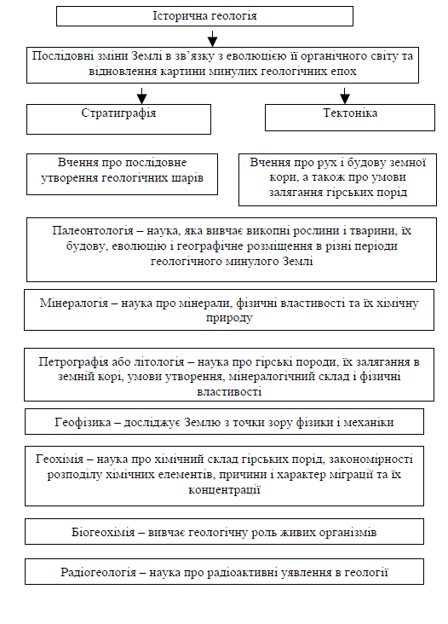
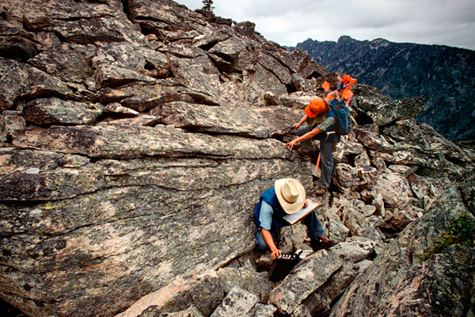
Геологія (від гр. ge – земля, logos – наука, поняття) — наука про Землю. Вона вивчає форму, будову, склад Землі, історію її розвитку і зміни, яких вона зазнає залежно від внутрішніх (ендогенні) і зовнішніх (екзогенні) процесів.

Slide 11
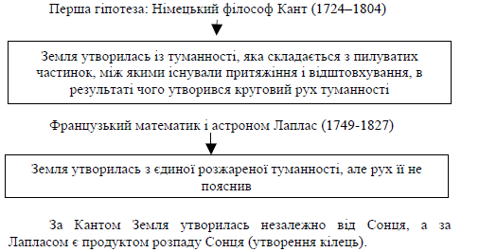
Походження землі Походження Землі ділиться на гіпотези гарячого і холодного походження.

Slide 12
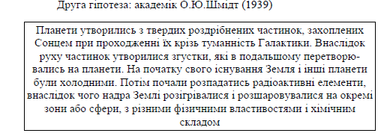
Походження землі

Slide 13
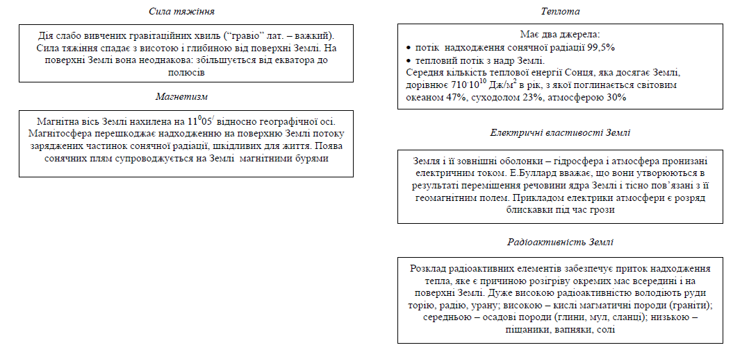
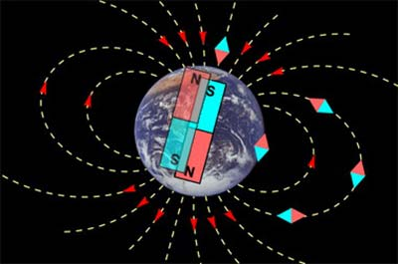
Основні фізичні властивості Землі

Slide 14
Зовнішні оболонки Землі

Slide 15
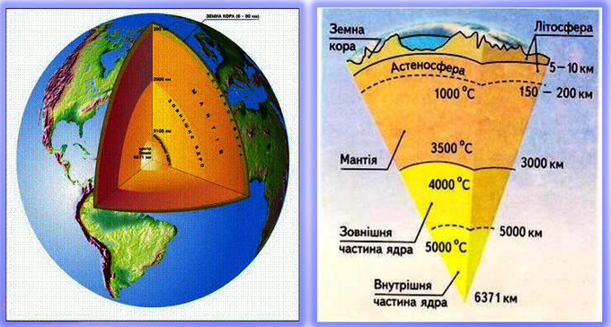
Внутрішні оболонки Землі

Slide 16
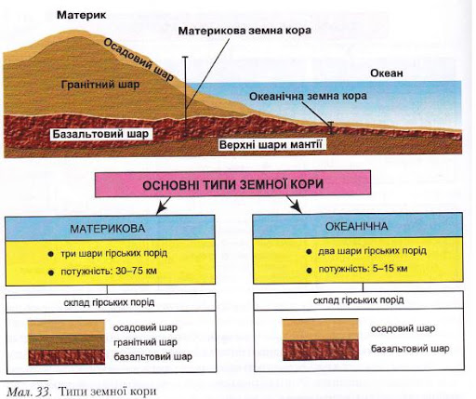
Земна кора – це тверда верхня оболонка Землі, складена осадовими, магматичними і метаморфічними породами

Slide 17
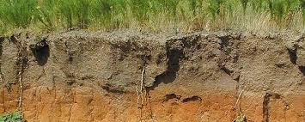
Ґрунтовий покрив являє собою самостійну складну специфічну біологічну оболонку земної кулі, що огортає сушу материків і мілководдя морів та озер - Педосферу

Slide 18
Самостійне вивчення
Використання сучасних досягнень науки і практики в підвищенні родючості ґрунтів та урожайності сільськогосподарських культур.
Історія розвитку ґрунтознавства

